Slide 1
Sitzung des Gemeinderates - Satzungsbeschluss
Stadt Kenzingen
„Südwestliche Altstadt II“
18. April 2024

Slide 2
Agenda
01 | Daten & Fakten
02 | Ergebnisse der Vorbereitenden Untersuchung
03 | Abgrenzungsvorschlag zur förmlichen Festlegung des Sanierungsgebietes
04 | Kosten und Finanzierungsübersicht
05 | Verfahrenswahl und Satzungsbeschluss
06 07 | Förderrichtlinien für private Eigentümer Weiteres Vorgehen

Slide 3
01
Daten & Fakten

Slide 4
Daten & Fakten
GEK / ISEK / Antrag: 2017-2019 / September 2022 / 27.10.2022
Programmaufnahme: 12.05.2023 (Bund-Länder-Programm Lebendige Zentren, LZP)
Bewilligungszeitraum: 01.01.2023 – 30.04.2032
Förderrahmen: 1.166.667 €
Finanzhilfe (60%): 700.000 €
Eigenanteil Stadt (40%): 466.667 €
Beschluss Einleitung VU: 14.12.2023 (22.12.2023)
Beteiligung Träger öffentlicher Belange, Eigentümerbefragung
Information der betroffenen Eigentümer am 22.02.2024

Slide 5
Was sind „Vorbereitende Untersuchungen“?
Ablauf im Baugesetzbuch festgelegt.
Vor dem Gemeinderatsbeschluss zur Festlegung eines Sanierungsgebiets muss die Stadt Vorbereitende Untersuchungen durchführen.
Ziele: Beurteilungsgrundlagen gewinnen über - die Notwendigkeit der Sanierung, - die sozialen, strukturellen und städtebaulichen Verhältnisse und Zusammenhänge, - die anzustrebenden allgemeinen Ziele und die Durchführbarkeit der Sanierung im Allgemeinen.
Beteiligung von Eigentümern, Mietern und Pächtern ist gesetzlich vorgeschrieben, diese sind zur Auskunft verpflichtet.

Slide 6
Inhalt der „Vorbereitende Untersuchungen“
Beteiligung der betroffenen Eigentümer: Fragebogenaktion und Informationsveranstaltung
Des Weiteren: Beteiligung der Träger öffentlicher Belange
Planerische Bestandsaufnahme – vom ISEK abgeleitet: Formulierung von Sanierungszielen und Maßnahmen
Erstellung eines Neuordnungskonzepts und einer Kosten- und Finanzierungsübersicht
→ Gemeinderatsbeschluss: Förmliche Festlegung des Sanierungsgebiets als Satzung

Slide 7
02
Ergebnisse der Vorbereitenden Untersuchung

Slide 8
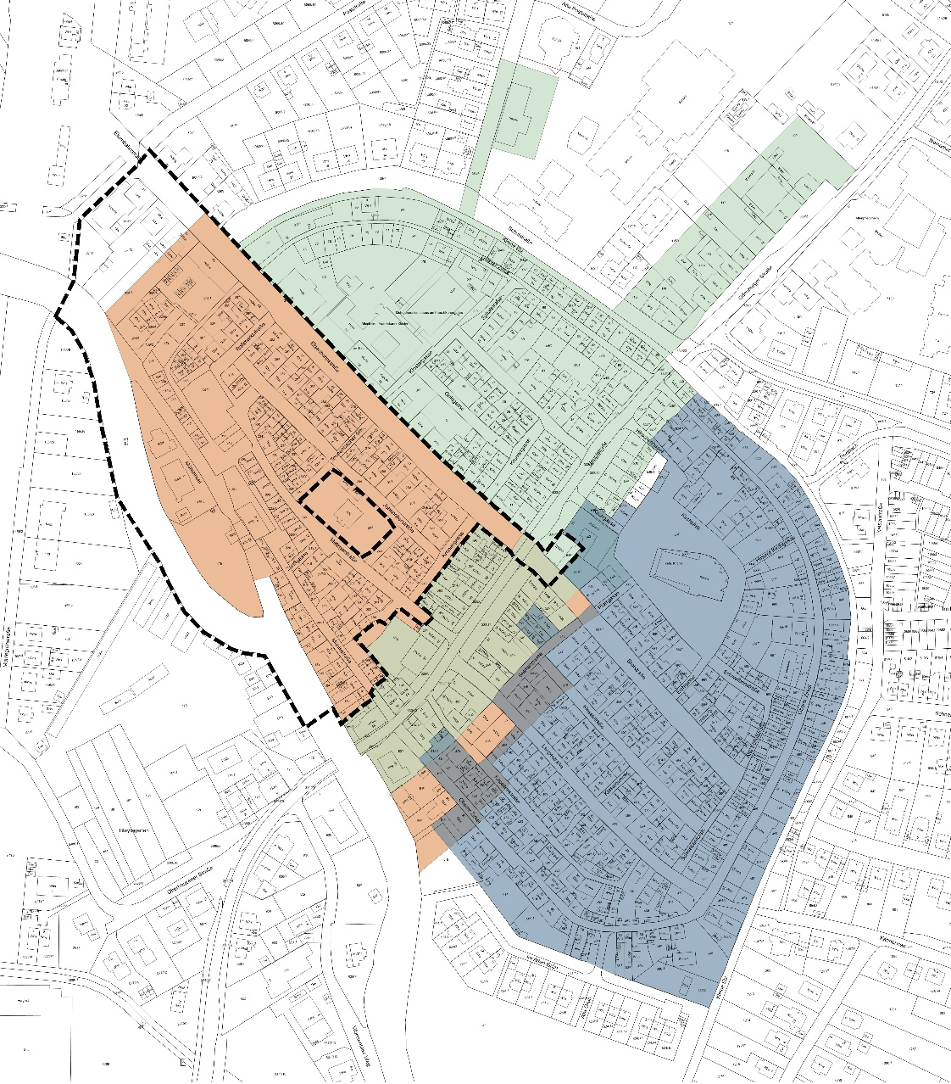
Bestandsaufnahme
Übersicht über die bisherigen Sanierungsgebiete

Slide 9
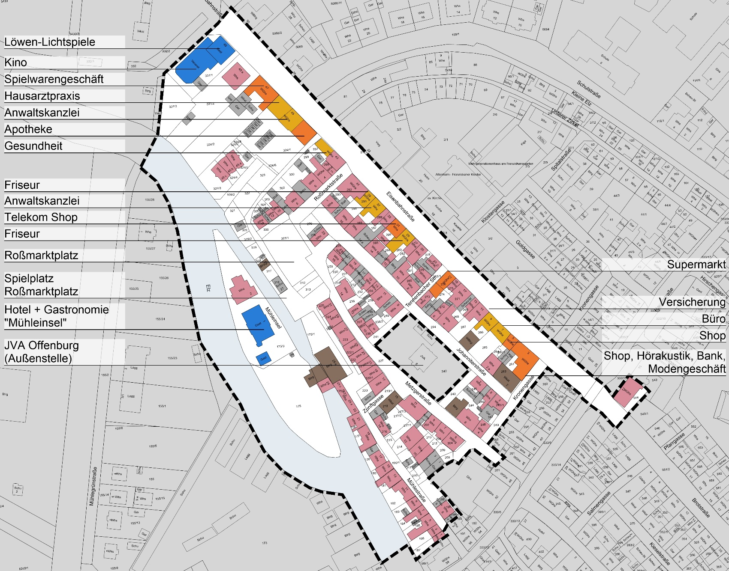
Bestandsaufnahme
Erdgeschossnutzungen

Slide 10
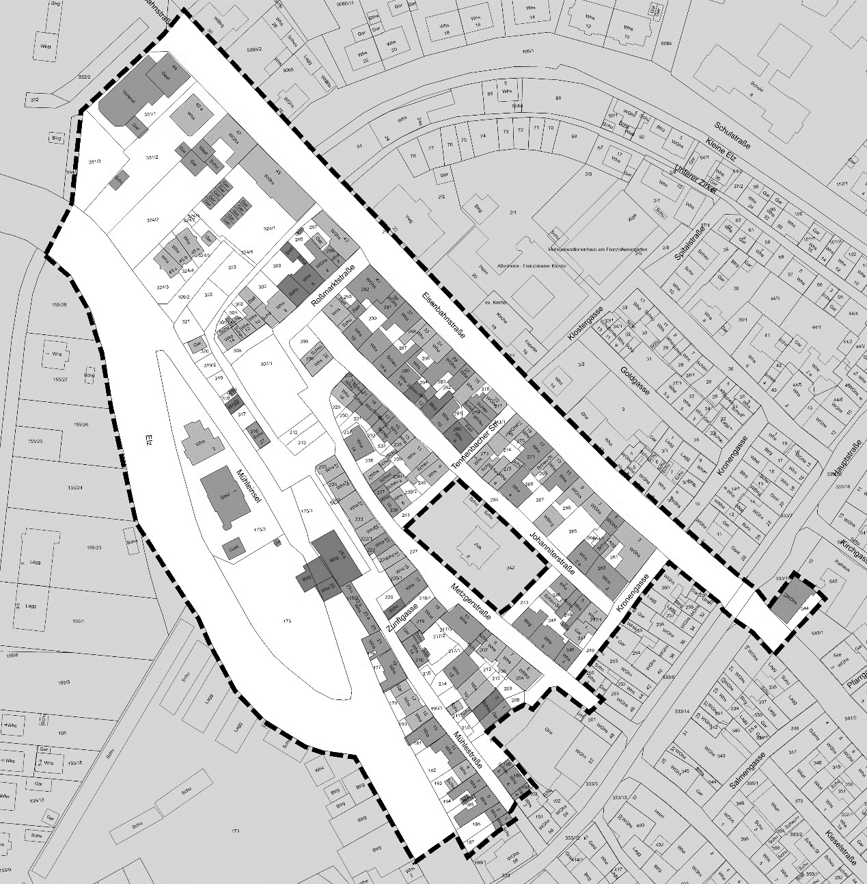
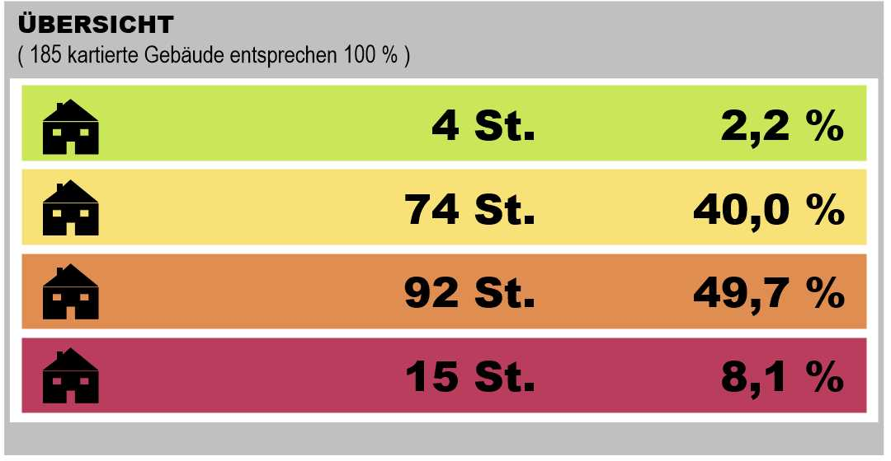
Bestandsaufnahme
Gebäudezustand

Slide 11
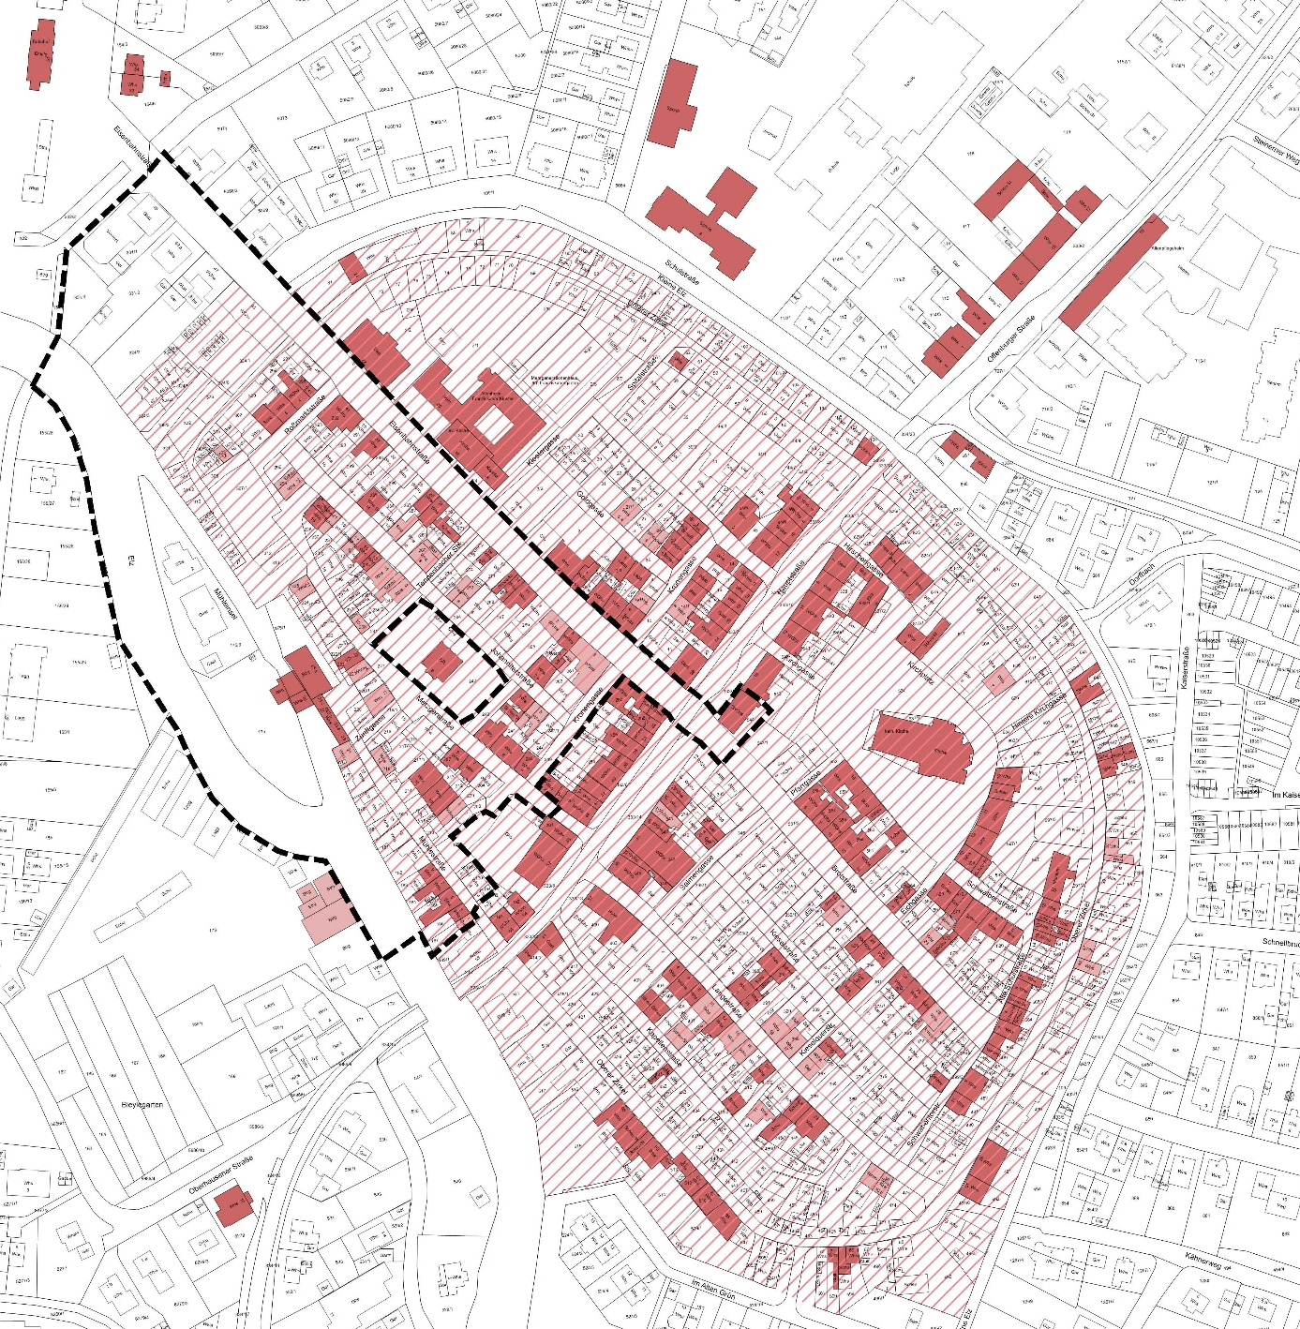
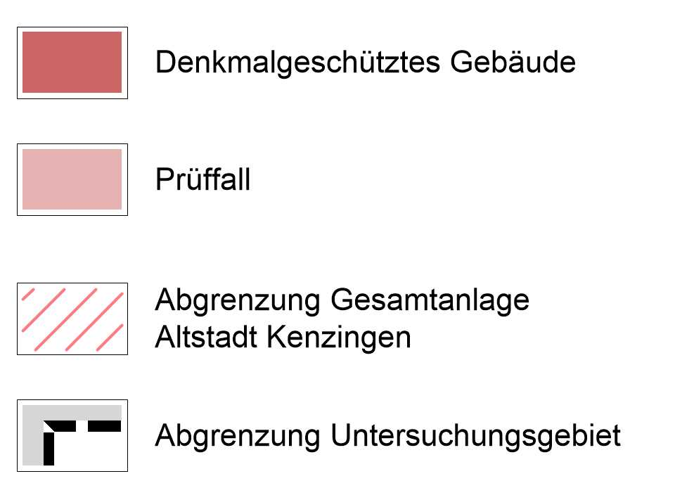
Bestandsaufnahme
Denkmalschutz

Slide 12
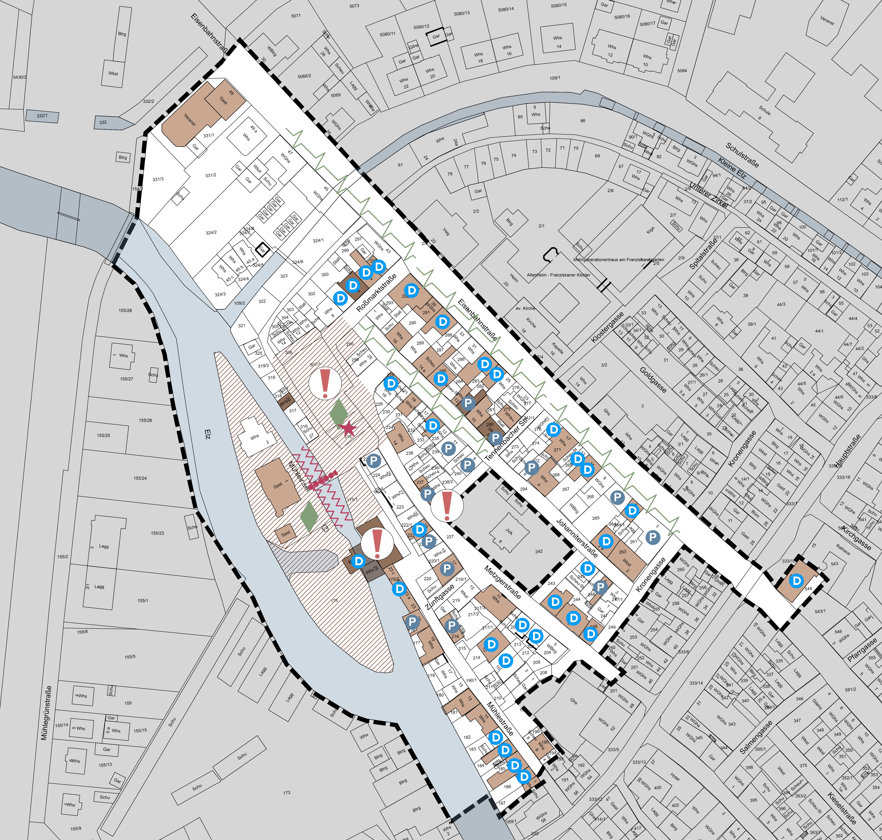
Ziele der städtebaulichen Erneuerung
Städtebauliche Mängel und Missstände
zum Teil vernachlässigte private Bausubstanz
schlechter Zustand der denkmalgeschützten Gebäude im Gebiet
Leerstände in Teilen der privaten Gebäudesubstanz
mangelhafte Nutzbarkeit der Mühleinsel / Zugänglichkeit Elz
mangelhafte Gestaltung bzw. Zustand des Roßmarktplatzes, besonders im Hinblick auf Barrierefreiheit, Nutzbarkeit und Funktionalität als öffentl. „Grüner“ Freiraum

Slide 13
Ziele der städtebaulichen Erneuerung
Städtebauliche Mängel und Missstände
hoher Versiegelungsgrad
Leerstand / Zustand alte „Stadtmühle / Elektrizitätswerk“ als städtisches Gebäude
Aufgabe Gasthaus „Zum Löwen“ mit Kino („Löwen-Lichtspiele“)
Modernisierungsbedarf bei öffentlichen Gebäuden (Hauptstraße 17, Mühlenstraße 25 + 25a)

Slide 14
Ziele der städtebaulichen Erneuerung
Übergeordnete und allgemeine Entwicklungsziele
Erhalt und Entwicklung der Altstadt in ihrem Charakter als unter Denkmalschutz stehende und ehemals mittelalterliche Stadtanlage.
Strukturelle, funktionale und gestalterische Aufwertung der Altstadt.
Schaffung zeitgemäßer Wohnverhältnisse im Bestand auch im Hinblick auf die demographische Entwicklung.
Aufwertung und energetische Sanierung der bestehenden privaten Gebäudesubstanz.
Neugestaltung und funktionale Verbesserung des Roßmarktplatzes als zentrale Grün- und Platzanlage innerhalb der Altstadt mit dem Ziel der Revitalisierung der Innenstadt.

Slide 15
Ziele der städtebaulichen Erneuerung
Schwerpunkte und Maßnahmen im Erneuerungsgebiet
Aufwertung und Gestaltung des öffentlichen Raums im bestehenden Umfang
Neugestaltung und funktionale Verbesserung des Roßmarktplatzes als zentrale Grün- und Platzanlage
Gestaltung und Verbesserung Zugänglichkeit Mühleinsel
Verbesserung Zugänglichkeit Elz
Verkehrsberuhigende und gestalterische Maßnahmen in der Altstadt
Sicherung und Stärkung der Einzelhandels- und Dienstleistungsfunktion der Altstadt
Energetische Maßnahmen und Klimaschutz
Erhaltung bestehender Grünstrukturen in der Altstadt

Slide 16
Ziele der städtebaulichen Erneuerung
Schwerpunkte und Maßnahmen im Erneuerungsgebiet
Modernisierung privater Bausubstanz mit dem Ziel der Schaffung nachhaltig nutzbaren und barrierefreiem Wohnraum
Modernisierung der denkmalgeschützten Gebäude zur Attraktivierung der Stadtgestalt
Aktivierung von Leerständen, gegebenenfalls Umnutzungen
Aktivierung und Modernisierung bestehendes ehemaliges Gasthaus „Zum Löwen“
Umnutzung und Modernisierung des unter Denkmalschutz stehenden Gebäudes Hauptstraße 17
Modernisierung und Umnutzung Mühlestraße 25 und 25a (alte „Stadtmühle / Elektrizitätswerk“) zur Schaffung von barrierefreiem Wohnraum in der Altstadt mit kurzen Wegen

Slide 17
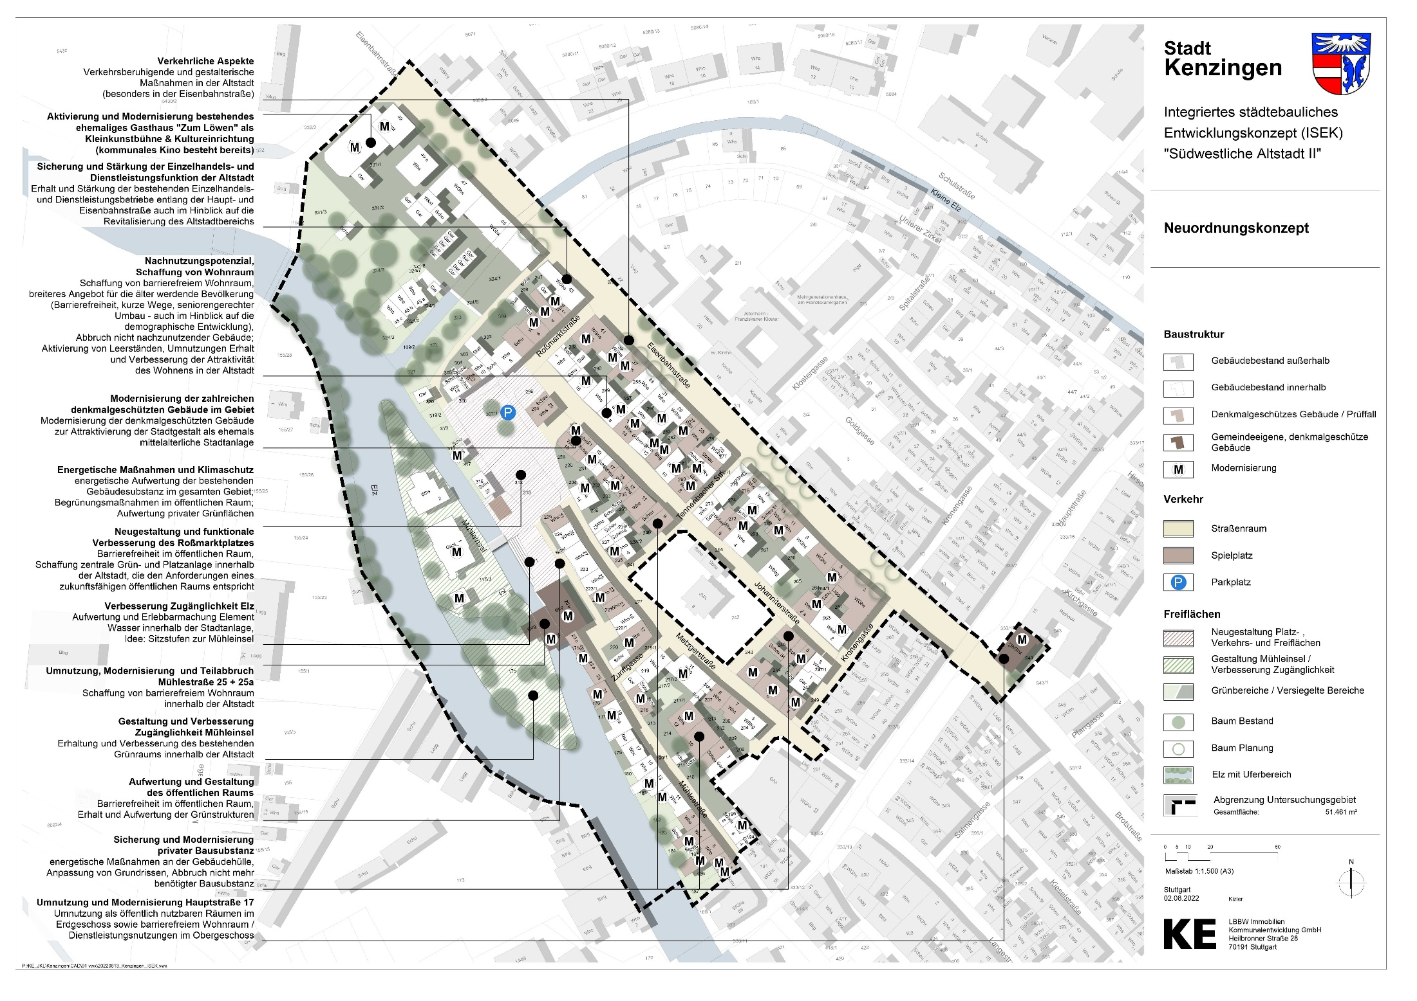

Slide 18
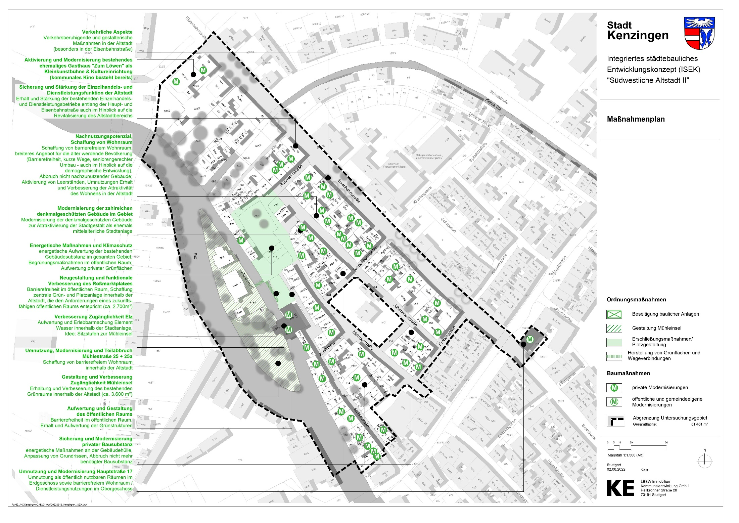

Slide 19
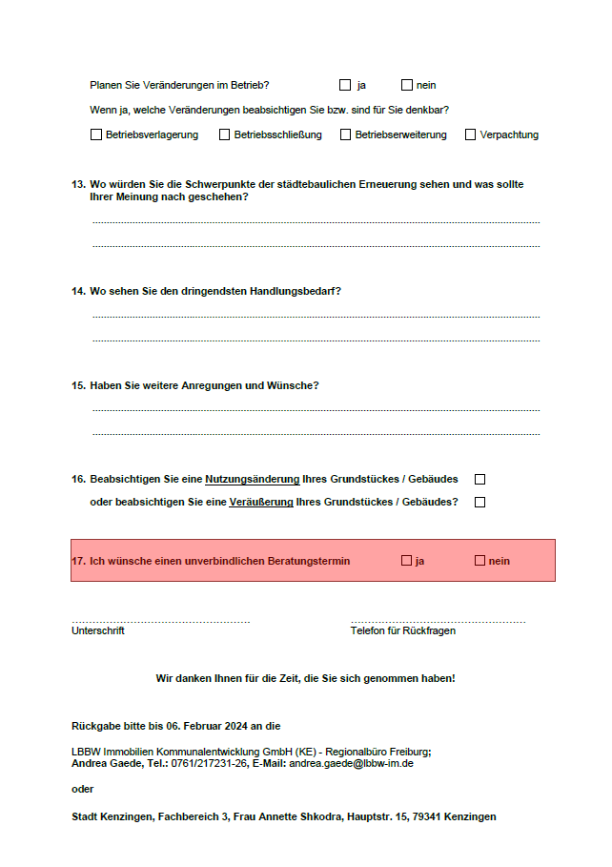
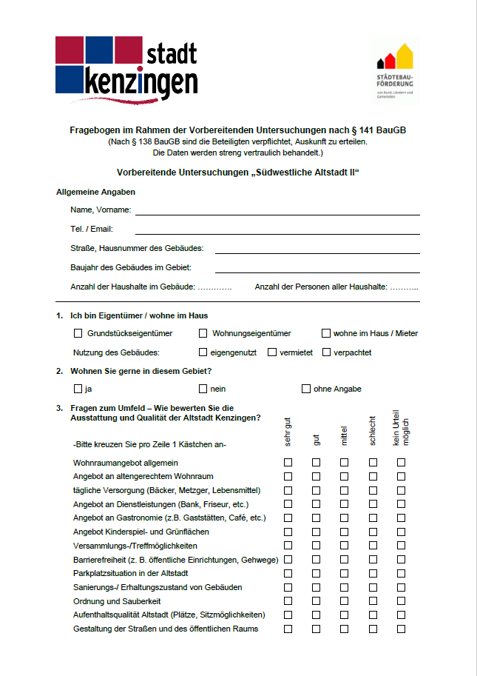
Beteiligung der Eigentümer
Fragebogenaktion und Online-Umfrage
Januar – Februar 2024
Versendung Fragebögen an alle Eigentümer im Untersuchungsgebiet sowie Online Umfrage (135 Eigentümer von 129 Grundstücken und Gebäuden)
Rücklauf 60 auswertbare Fragebögen (44 %)

Slide 20
Beteiligung der Eigentümer
Fragebogenauswertung

Slide 21
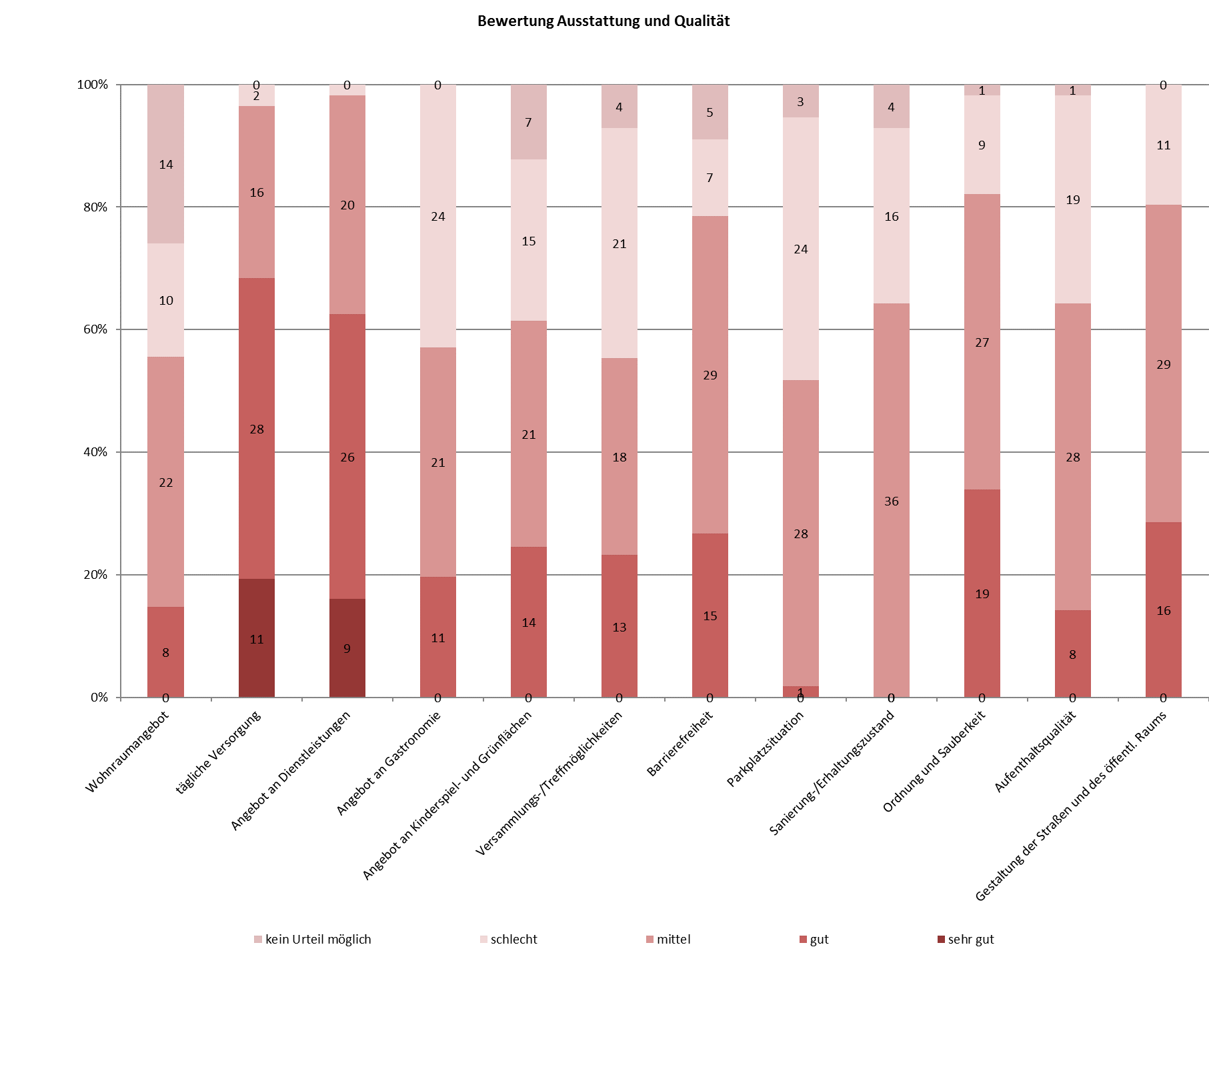
Beteiligung der Eigentümer
Fragebogenauswertung
BEWERTUNG AUSSTATTUNG UND QUALITÄT

Slide 22
Beteiligung der Eigentümer
Fragebogenauswertung

Slide 23
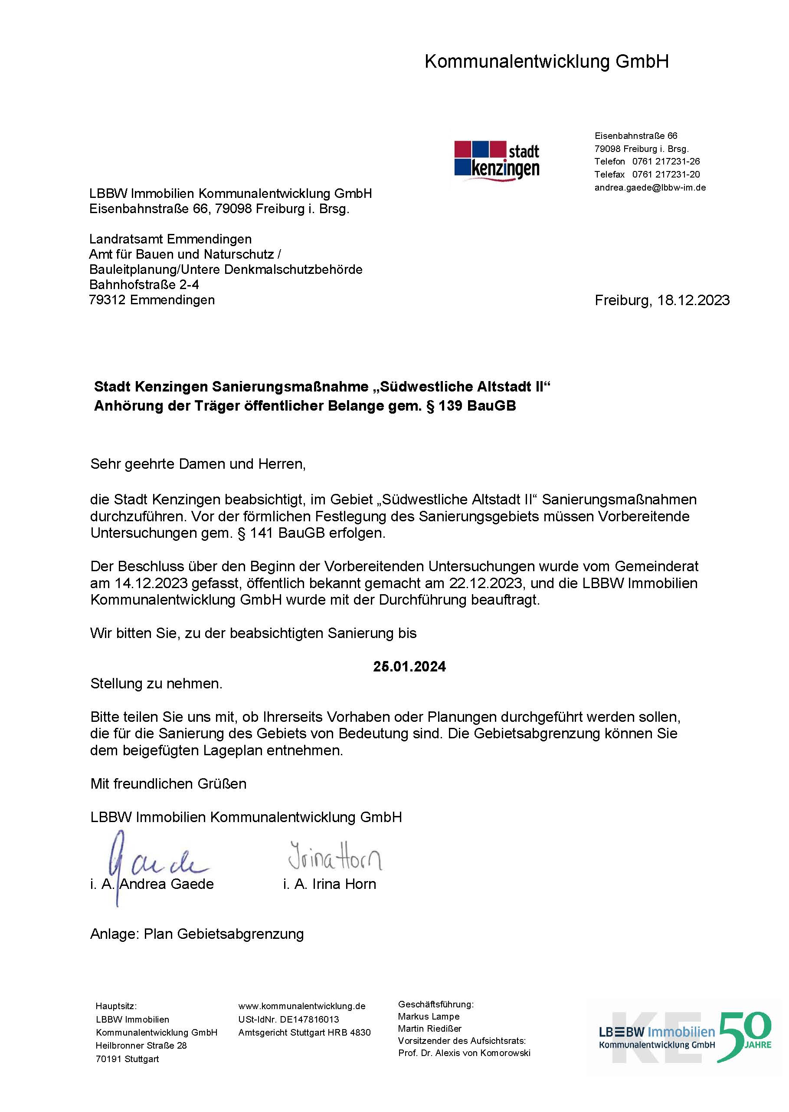
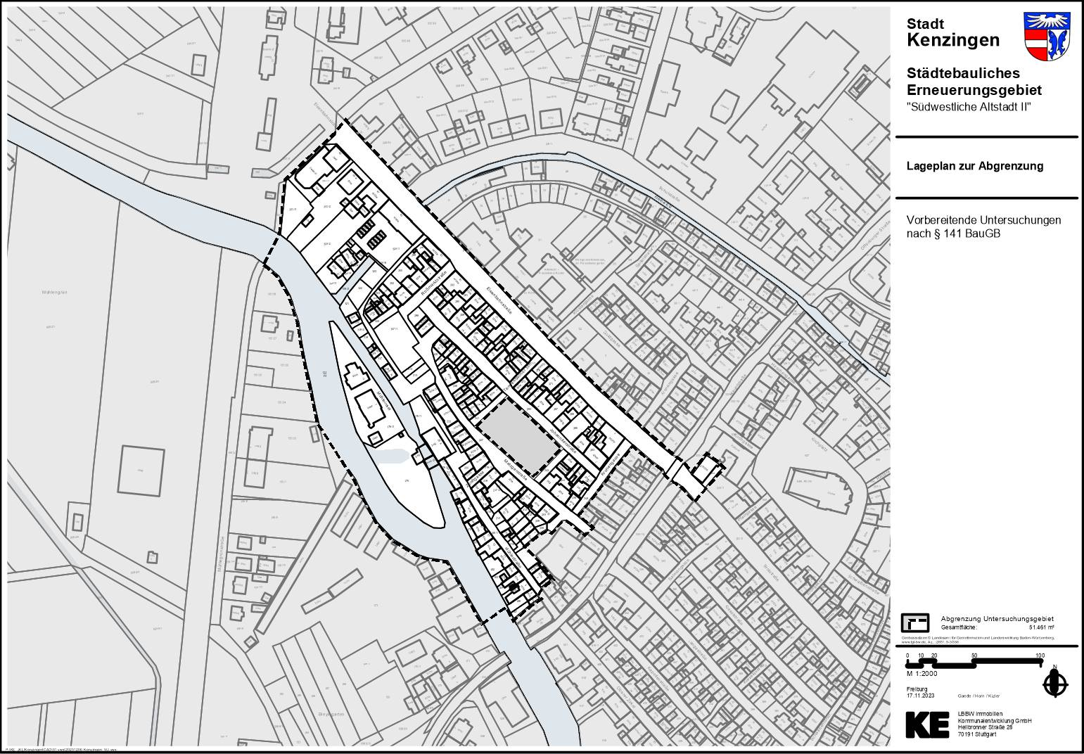
Beteiligung der Träger öffentlicher Belange (TÖB)
Anhörung der Behörden und TÖB
16 Schreiben am 18.12.2023 versendet
Rücklauf von 11 Stellungnahmen und Anregungen (69 %)
die Hinweise und Anregungen werden im weiteren Verfahren berücksichtigt

Slide 24
03
Abgrenzungsvorschlag

Slide 26
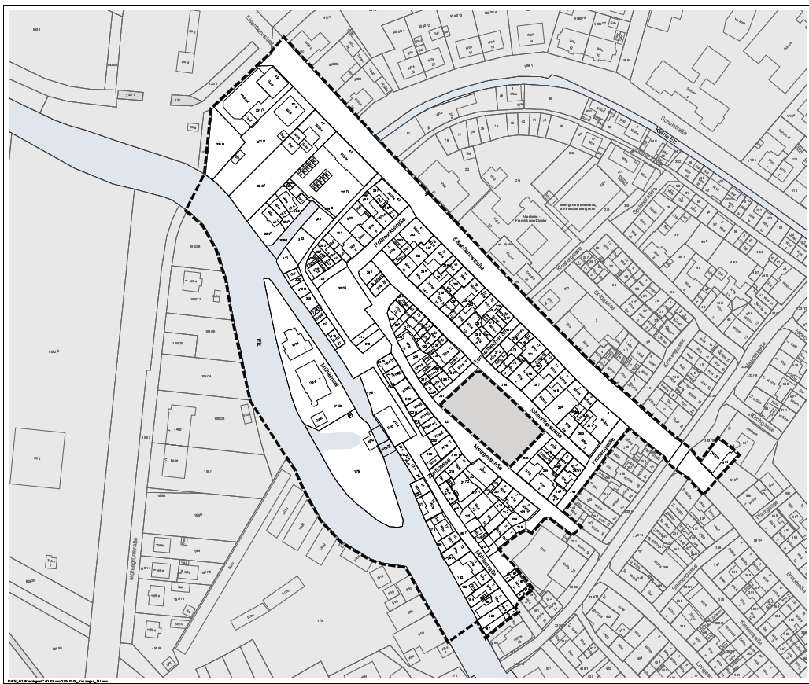

Slide 27
04
Kosten- und Finanzierungsübersicht

Slide 28
Kosten- und Finanzierungsübersicht
I. Ausgaben |  | T €
1. Vorbereitende Untersuchungen |  | 38
2. Weitere Vorbereitung |  | 25
3. Grunderwerb |  | 0
4. Ordnungsmaßnahmen |  | 1.750
5. Baumaßnahmen |  | 1.165
6. Sonstige Maßnahmen |  | 0
7. Vergütungen |  | 50
Summe Ausgaben |  | 3.028
II. Einnahmen |  | 0
III. Ausgabenüberschuss (Benötigter Förderrahmen) |  | 3.028
 | Landesfinanzhilfen 60% | 1.817
 | Anteil Gemeinde an voraussichtlich förderfähigen Kosten | 1.211

Slide 29
05
Verfahrenswahl und Satzungsbeschluss

Slide 30
Verfahrenswahl und Satzungsbeschluss
Umfassendes oder vereinfachtes Verfahren
Das umfassende Verfahren („Regelverfahren“) muss gewählt werden, wenn:
Sanierungsbedingte Bodenwertsteigerungen zu erwarten sind
Grundstücksspekulationen möglich sind (zur Kontrolle der Grundstückspreise)
Die Struktur des Sanierungsgebietes tiefgreifend verändert wird
Das vereinfachte Verfahren kann gewählt werden, wenn:
- Keine sanierungsbedingte Bodenwertsteigerung zu erwarten ist
- Die besonderen bodenrechtlichen Vorschriften nicht erforderlich sind (Ausgleichsbeträge, KP-Prüfung)

Slide 31
Für das Sanierungsgebiet gilt:
Höherstufung von Art und Maß der baulichen Nutzung erfolgt nicht
Sanierungsbedingte Bodenwerterhöhungen sind durch die geplanten Maßnahmen nicht zu erwarten
Der Erschließungszustand des Gebiets ändert sich voraussichtlich nicht / Bodenordnungsmaßnahmen sind nicht geplant
Innenentwicklungsmaßnahmen werden nur durch Aufwertung des Bestandes (Roßmarkt, Mühleninsel) realisiert
Schwerpunkt ist eine erhaltende Erneuerung durch Modernisierung und Instandsetzung schlechter Bausubstanz

Slide 32
Für das Sanierungsgebiet gilt:
Die Gemeinde hat wesentlichen Einfluss auf die zukünftige Nutzung und Bodenpreisentwicklung der Grundstücke → erschwerte Durchführung der Sanierung ist nicht zu erwarten
Die Sanierung des Gebietes „Südwestliche Altstadt II" soll daher im vereinfachten Verfahren durchgeführt werden. §§ 144 und 145 BauGB sind anzuwenden.

Slide 33
Anwendung der Genehmigungspflichten nach §144 BauGB
§ 144 Abs. 1 BauGB:
Schriftliche Genehmigung durch die Gemeinde für:
Errichtung, Änderung oder Nutzungsänderung von baulichen Anlagen
Erhebliche oder wesentlich wertsteigernde Veränderungen baulichen Anlagen
Miet- / Pachtverträge über Nutzung von baulichen Anlagen auf bestimmte Zeit
§ 144 Abs. 2 BauGB:
Schriftliche Genehmigung durch die Gemeinde für:
Grundstücksveräußerungen, Grundschulden, Baulasten, Grundstücksteilungen

Slide 34
06
Förderrichtlinien

Slide 35
Förderung privater Eigentümer
Grundsätzliches
Maßnahmen zur Beseitigung städtebaulicher Mängel umfassen auch Maßnahmen von privaten Eigentümern
Forderung der Bewilligungsstelle (RP): Im Rahmen der Städtebauförderung ist auf eine Ausgewogenheit zwischen öffentlichen und privaten Maßnahmen zu achten
Der Erfolg der gesamten Sanierungsmaßnahme hängt auch von der Mitwirkung der privaten Eigentümer ab

Slide 36
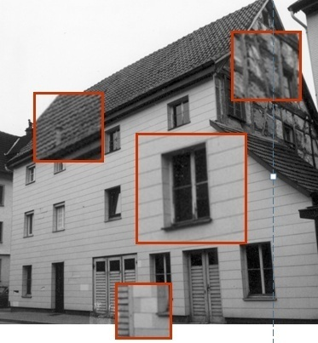
Förderung privater Eigentümer
Ganzheitliche Betrachtung, mehrere Maßnahmen sind erforderlich
Förderfähig sind…
Umfassende Modernisierungen
Beseitigung aller Mängel und Missstände am Gebäude
Energieeinsparung
Funktionsverbesserungen

Slide 37
Förderung privater Eigentümer
Nicht förderfähig sind…
Luxusmodernisierungen
Schönheitsreparaturen
Unterhaltungsarbeiten / Instandhaltung
Reparaturen

Slide 38
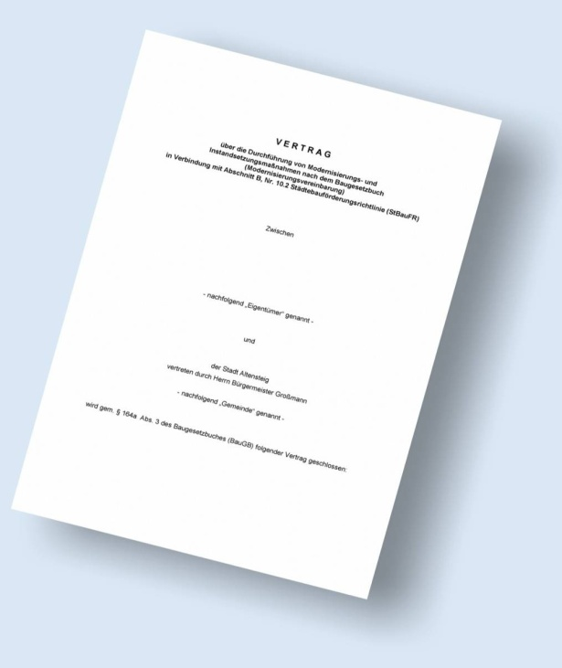
Förderung privater Eigentümer
Von der Idee zur Förderung - Vorgehen:
Vereinbarung eines unverbindlichen Beratungstermins über die Stadt mit der KE
Einholung von Angeboten / Kostenschätzungen bei Handwerkern, bei umfangreichen Maßnahmen: Beauftragung eines Architekten
Einreichen der Angebote/Kostenschätzungen

Slide 39
Förderung privater Eigentümer
Von der Idee zur Förderung - Vorgehen:
Abschluss Modernisierungsvereinbarung und Beginn mit den Arbeiten nach Abschluss
Nach Beendigung der Maßnahme: Abnahme
Nachweis Original-Rechnungen und Überweisungsbelege
Rechnungsprüfung und Ausstellung der Steuerbescheinigung (Originalrechnungen und Überweisungsbelege)

Slide 40
Förderung privater Eigentümer
Modernisierungsmaßnahmen – Erhöhte steuerliche Abschreibungsmöglichkeiten (EStG)
§ 7 h EStG (bei vermieteten Wohnungen / Gebäuden): Im Jahr der Herstellung und in den folgenden 7 Jahren jeweils bis zu 9% und in den folgenden 4 Jahren bis zu 7% der Herstellungskosten für Modernisierungs- und Instandsetzungsmaßnahmen i.S.d. § 177 BauGB
§ 10 f EStG (bei Eigennutzung): Im Jahr der Herstellung und in den folgenden 9 Kalenderjahren jeweils bis zu 9% der bescheinigten Sanierungskosten
Auf Antrag Ausstellung einer Bescheinigung zur Vorlage bei der Finanzbehörde.
Diese Bescheinigung wird von der Stadt ausgestellt.

Slide 41
Förderung privater Eigentümer
Private Ordnungsmaßnahmen
Eine Kostenübernahme des Abbruches auf der Grundlage eines Städtebaulichen Vertrages zwischen Eigentümer und Stadt erfolgt bis zu 80% der Kosten.
Obergrenze der Kostenerstattung: 25.000,-- € → davon Eigenanteil Stadt = 40%; Zuschuss Bund/Land = 60 %

Slide 42
Förderung privater Eigentümer
Private Modernisierungen - Obergrenze der Förderung
30 % der förderfähigen Aufwendungen für private und gewerbliche Gebäude, deren Modernisierung und Instandsetzung aus städtebaulicher Sicht vordringlich ist.
35 % für private und gewerbliche Gebäude von besonderer städtebaulicher geschichtlicher oder künstlerischer Bedeutung. (z. B. Denkmalschutz)
25.000,-- € für private und gewerbliche Gebäude 30.000,-- € für private und gewerbliche Gebäude von besonderer städtebaulicher, geschichtlicher oder künstlerischer Bedeutung (Denkmalschutz)
→ davon Eigenanteil Stadt = 40% - Zuschuss Bund/Land = 60%

Slide 43
Förderung privater Eigentümer
Wichtiger Hinweis:
Vor Beginn einer privaten Maßnahme muss eine Vereinbarung mit der Stadt abgeschlossen werden!

Slide 44
07
Weiteres Vorgehen

Slide 45
Weiteres Vorgehen
Beschlussfassungen des Gemeinderates
Sanierungssatzung mit Abgrenzungsplan
Durchführungszeitraum der Sanierung
Förderrichtlinien
Öffentliche Bekanntmachung der Satzung
Beantragung der Eintragung des Sanierungsvermerks beim Grundbuchamt (§ 143 Abs. 2 BauGB)
Versand des Berichts und der Satzung an das RP-Freiburg

Slide 46
LBBW Immobilien
Kommunalentwicklung GmbH
Eisenbahnstraße 66
79098 Freiburg i. Brsg.
Ihre Ansprechpartnerinnen:
Andrea Gaede, Projektleiterin
Irina Horn, Dipl. Ing. Stadtplanerin

